Slide 1
Технология Lesson Study как инструмент развития и совершенствования процессов преподавания и обучения
Риффель А.В.,
учитель начальных классов
МБОУ «Барановская СОШ»

Slide 2
«В деле обучения и воспитания, во всем школьном деле ничего нельзя улучшить, минуя голову учителя».
К.Д. Ушинский

Slide 3
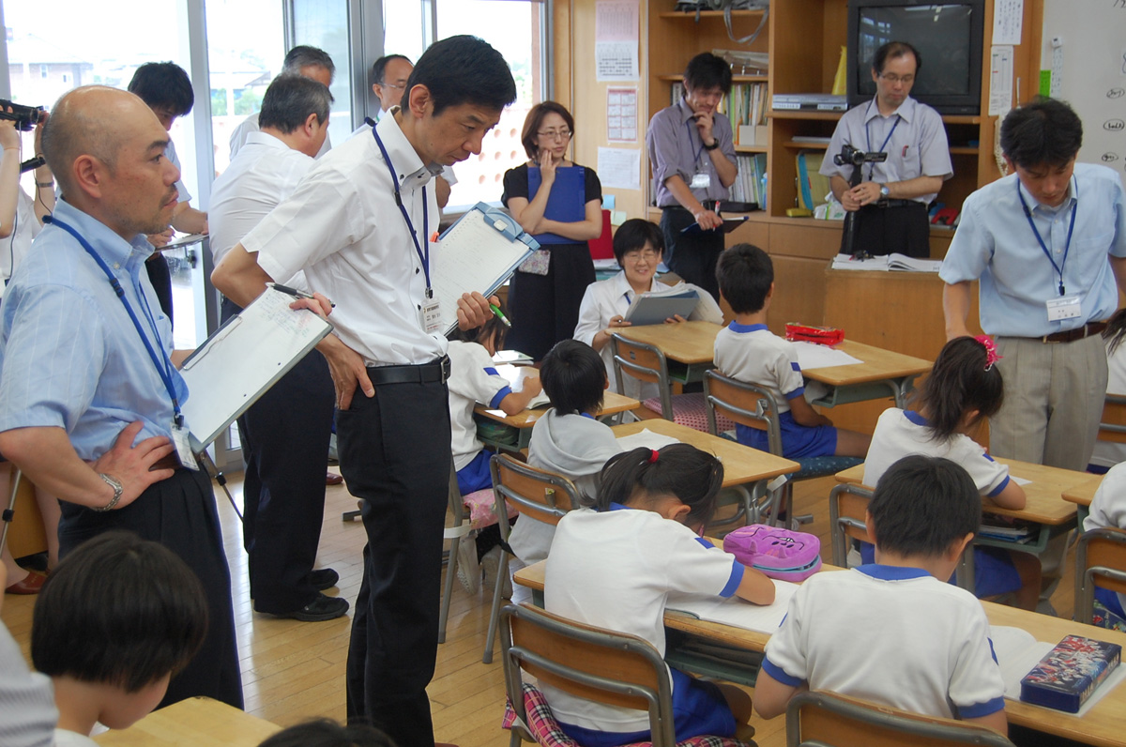
Lesson Study – это педагогическая технология, которая характеризуется особой формой исследования в действии на уроках, направленной на совершенствование знаний в области учительской практики.
В русскоязычной педагогической литературе в качестве синонима понятия Lesson Study используют термин «исследование урока».

Slide 4
Технология Lesson Study основана в Японии уже в 70-х годах XIX века, но приобрела популярность значительно позже, после подтверждения в ходе международных исследований наличия глубоких знаний у японских учителей, как в области педагогики
в целом, так и в области преподаваемого предмета, обеспечивающих высокий уровень образовательных достижений японских учащихся (TIMSS, 1999).

Slide 5
В настоящее время разработкой научных основ и продвижением технологии Lesson Study занимается Питер Дадли. Он является почетным профессором г. Лестер (Великобритания).
Питер Дадли обладает большим практическим опытом преподавания в начальных и средних школах в Восточном Лондоне и за рубежом, является автором ряда монографий в сфере образования, выступает консультантом различных исследовательских программ по применению технологии Lesson Study.

Slide 6
Сегодня технология Lesson Study помимо Японии и Великобритании используется и в других странах – Сингапуре, Гонконге, Китае, Казахстане, США, Швеции, Канаде, Австралии и др. Появился и опыт использования данной технологии в России.
Как показывает мировой опыт применения технологии Lesson Study (LS) «эффективность его использования в целях совершенствования методики преподавания и повышения уровня знаний учащихся по ключевым предметам в начальной и средней школе, а также, в целях разработки концептуальных педагогических подходов, таких как оценивание для обучения, весьма высока».

Slide 7
С какой целью следует проводить Lesson Study?
Она помогает учителям:
• увидеть обучение детей более явно в различных проявлениях и деталях, чем это обычно возможно;
• увидеть разницу между тем, что, по мнению учителя, должно происходить во время обучения детей, и тем, что происходит в реальности;
• понять, как планировать обучение, чтобы оно максимально удовлетворяло потребностям учащихся;
• реализовывать подход Lesson Study в рамках профессионального сообщества учителей, приоритетной целью которого является помощь учащимся в обучении и профессиональное обучение членов группы.

Slide 8
Рекомендуемые действия:
Выберите группу учителей (предпочтительно из трех человек) которым понравится задача внедрения в школе нового подхода к обучению. LS эффективно, если в группу включен хотя бы один из представителей руководства и учитель, имеющий значительный преподавательский опыт.
Проведите заседание группы для определения ожидаемых результатов и установления основных правил, позволяющих членам группы «рисковать» без колебаний и не чувствовать над собой жесткого контроля. В процессе LS все члены группы имеют равный статус профессиональных обучающихся.

Slide 9
Рекомендуемые действия:
Разработайте ряд параметров на основе потребностей конкретной школы или класса.
Используйте общие форматы LS для планирования уроков, их наблюдения, анализа.
Предоставьте учителям специальное время (не менее одного часа) для планирования первого LS.
Цените их время в период проведения ими LS и обеспечьте для них возможность проведения обсуждения сразу либо спустя незначительное время после проведения LS.
Активно интересуйтесь ходом процесса.

Slide 10
Рекомендуемые действия:
Обеспечьте группу, реализуемую подход LS специальными возможностями для презентации своих результатов коллегам (педагогический совет, мастер-класс и др.).
Используйте членов группы в качестве лидеров педагогического коллектива для организации последующих групп по реализации подхода LS.

Slide 11
Отличие технологии LESSON STUDY от традиционного подхода к обучению
LESSON STUDY
Учителя работают в сообществе
Преподавание по потребности и возможности каждого ученика
На уроке в центре внимания ученики
Информационная согласованность
Определение трех «исследуемых» учащихся
Урок планируется совместно, является совместной собственностью группы
Сбор данных после урока об исследуемых (учащихся)
Анализ урока делается в виде вопросов
ТРАДИЦИОННЫЙ ПОДХОД
К ОБУЧЕНИЮ
Учителя работают автономно
Преподают для «середины» класса
На уроке в центре внимания учитель
Нет информационной согласованности
Нет исследования
Урок планируется автономно, является собственностью учителя
Сбор данных после урока об учителе
Анализ урока дается в виде утверждения

Slide 12
Выводы:
1. Lesson study – это педагогическая технология, которая действительно создает возможность для внедрения результатов новых методик обучения в практику как учителей, занимающихся исследованием, так и других коллег в школе.
2. Учителя, которые участвовали в LS, указали, что технология LS способствовала их совершенствованию в вопросах, в решении которых они чувствовали себя менее уверенно, в отличие от работы без риска в области, недостаточно эффективной с точки зрения преподавания.

